Slide 1

Realizações
Projetos e Perspectivas
Transparência Pública

Slide 2



2016
Marcos da Transparência no Brasil
LAI
remuneração de servidores,
Dados.gov.br e INDA
2013
Páginas de
Transparência
2011
Acesso à informação
como direito
fundamental
LRF
Portal da
Transparência
2009
2005
Decreto de
Dados Abertos
2004
2000
1988
Portal de Serviços
2º Plano OGP
Brasil Transparente
Carta de Serviços
LC 131

Slide 3




Transparência
Ativa
Processo de difusão
Órgão/Entidade
Internet
Cidadãos
Área responsável
Transparência
Passiva
Processo de comunicação
Digitalização ou
copiagem
Arquivos/sistemas
de Órgãos/Entidades
Cidadãos
SIC

Slide 4



Transparência Ativa
Origem das demandas de transparência ativa
Leis específicas
LC 131, Lei de Acesso a Informação
Outras normas
LDO, Lei das Estatais, Lei de Conflito de Interesses, Decreto 8.777
As obrigações de transparência ativa surgem de diversos normativos e a CGU acompanha essas demandas para monitorar a implementação e apoiar os órgãos e entidades. Ademais, o Ministério tem provocado que os órgãos vão além das obrigações e atendam as demandas da sociedade.
Constituição
Pelo princípio da Transparência
Sociedade
Conhecer e monitorar a ação do Estado
Notes:
Transparência na Lei de Responsabilidade Fiscal
Artigos 48 e 48-A:
Instrumentos de transparência a gestão fiscal:
Planos, orçamentos e leis de diretrizes orçamentárias
Relatório Resumido da Execução Orçamentária e Relatório de Gestão Fiscal
As versões simplificadas desses documentos
Devem ser divulgados amplamente, inclusive em meios eletrônicos de acesso público
A transparência será assegurada também mediante:
Incentivo à participação popular e realização de audiências públicas na elaboração orçamentária
Liberação para a sociedade, em tempo real, de informações pormenorizadas sobre a execução orçamentária e financeira em meios eletrônicos de acesso público (portais da transparência)
Adoção de sistema integrado de administração financeira e controle, conforme padrão mínimo de qualidade estabelecido pelo Poder Executivo Federal
Os entes públicos que não cumprirem essas disposições ficam impedidos de receber transferências voluntárias de recursos.

Slide 5


Transparência Ativa
Obrigações definidas nos artigos 48 e 48-A da LRF
Instrumentos
Leis e relatórios orçamentários, versões simplificadas
Punição
Suspensão de transferências voluntárias
A LC nº 101/2001, alterada pela LC nº 131/2009, prevê obrigações de prestar contas da gestão fiscal na internet em tempo real.
O não cumprimento enseja punições, como a suspensão das transferências voluntárias de recursos pela União.
Meios
Participação popular e audiências públicas na elaboração orçamentária, informação na internet em tempo real, sistema integrado de administração financeira e controle
Notes:
Transparência na Lei de Responsabilidade Fiscal
Artigos 48 e 48-A:
Instrumentos de transparência a gestão fiscal:
Planos, orçamentos e leis de diretrizes orçamentárias
Relatório Resumido da Execução Orçamentária e Relatório de Gestão Fiscal
As versões simplificadas desses documentos
Devem ser divulgados amplamente, inclusive em meios eletrônicos de acesso público
A transparência será assegurada também mediante:
Incentivo à participação popular e realização de audiências públicas na elaboração orçamentária
Liberação para a sociedade, em tempo real, de informações pormenorizadas sobre a execução orçamentária e financeira em meios eletrônicos de acesso público (portais da transparência)
Adoção de sistema integrado de administração financeira e controle, conforme padrão mínimo de qualidade estabelecido pelo Poder Executivo Federal
Os entes públicos que não cumprirem essas disposições ficam impedidos de receber transferências voluntárias de recursos.

Slide 6


Transparência Ativa
Obrigações definidas no art. 8º da Lei de Acesso à Informação
Comunicação
Linguagem de fácil compreensão
Acessibilidade
Conteúdo acessível a pessoas com deficiência
Rol mínimo:
Competências, estrutura, telefones, endereços, horários de funcionamento
Transferências de recursos
Despesas
Licitações e contratos
Dados de programas, ações, projetos e obras
Respostas a perguntas frequentes
Dados abertos
Abertura de bases de dados brutos, em formatos abertos e não-proprietários, estruturados e legíveis por máquina, com detalhamento da estrutura da informação

Slide 7




Transparência
Ativa e a CGU
Incentivo contínuo à abertura de informações
Apoio
capacitações e guias sobre as obrigações
Monitoramento
da implementação no Executivo Federal
A CGU apoia e monitora a implementação das obrigações de transparência ativa pelos diferentes órgãos e entidades do Poder Executivo Federal, além de incentivar a abertura de dados em formato aberto e informações de interesse público.
Fomento
Contínua abertura de informações e dados
Instrumentalização
Por meio do Portal e das Páginas de Transparência
Notes:
Portal da Transparência do Governo Federal
Criado em 2004
Em processo de renovação
Portal premiado
Prêmio e-Gov de 2009 categoria e-Serviços Públicos
11º Prêmio CONIP de Excelência em Inovação na Gestão Pública (2008)
Prêmio UNODC de Prevenção e Combate à Corrupção (2008)
12º Concurso Inovação na Gestão Pública (2008)
II Prêmio Nacional de Desburocratização Eletrônica Sistema FIRJAN/FGV Projetos (2007)
Prêmio TI & Governo promovido pela empresa Plano Editorial (2007)
Grande afluxo de visitantes:
1.702.417 visitas em maio/2016
Média mensal de 1.446.345 visitas
16.339.094 visitas em 2015
Informações:
Informações sobre Transferências de Recursos, para estados, municípios, pessoas jurídicas, e feitas ao exterior, ou diretamente a pessoas físicas. Estão disponíveis dados de todos os recursos federais transferidos da União para estados, municípios e Distrito Federal. Pode-se consultar, por exemplo, quanto foi repassado pelo Fundo de Manutenção e Desenvolvimento da Educação Básica e de Valorização dos Profissionais da Educação (Fundeb) do Ministério da Educação para qualquer município do País ou mesmo quem são os beneficiários do Bolsa Família, quanto receberam e em que meses (recursos federais transferidos diretamente ao cidadão).
Informações sobre Gastos Diretos do Governo Federal: contratação de obras, serviços e compras governamentais, que podem ser vistas por órgão, por ação governamental ou por favorecidos (empresas privadas ou pessoas físicas). Também detalha as diárias pagas e os gastos feitos em cartões de pagamento do Governo Federal.
Informações diárias sobre a execução orçamentária e financeira das com dados detalhados e diariamente atualizados sobre os atos praticados pelas unidades gestoras do Poder Executivo Federal no decorrer da execução das suas despesas. O cidadão poderá saber quanto e com o que está sendo comprometido o recurso do orçamento. É possível, inclusive, conhecer a fase em que a despesa se encontra: empenho, liquidação e pagamento
Informações sobre Receitas previstas, lançadas e realizadas pelo Governo Federal, organizadas por Órgão e por categoria das Receitas, e atualizadas diariamente.
Informações sobre Convênios registrados no SIAFI e no SICONV firmados nos últimos anos, com descrição sucinta do objeto, datas e valores envolvidos, desde 1º de janeiro de 1996.
Informações sobre a lista de Empresas Sancionadas pelos órgãos e entidades da Administração Pública das diversas esferas federativas.
Informações sobre cargo, função e situação funcional dos Servidores e agentes públicos do Poder Executivo Federal.
Informações sobre Transparência no Governo – relação dos órgãos e entidades do Governo Federal que possuem Páginas de Transparência Pública próprias
Informações sobre Participação e Controle Social
Informações sobre projetos e ações no âmbito do Poder Executivo Federal, que são divulgadas pelos órgãos em suas respectivas páginas eletrônicas – Rede de Transparência.
Páginas de Transparência de Estados e Municípios - dados de cada ente federativo, sobre transferências de recursos recebidas do governo federal e cadastro de convênios, extraídos do Portal da Transparência
Dados do Portal (21 de junho de 2016)
R$ 17.977.312.545.532,10 em despesas
R$ 14.765.000.342.948,20 em receitas
R$ 405.886.274.126,95 em recursos de convênios
12.978 informações sobre empresas inidôneas, suspensas ou punidas
4.724 informações sobre entidades privadas sem fins lucrativos impedidas de contratar com a administração pública federal
Informações sobre 1.224.991 servidores, incluindo remuneração
Punições a 3.649 servidores
Informações de 2.811 imóveis funcionais
Manual prático do portal da transparência do Governo Federal
De 2010, atualizado em 2014
Vídeos de divulgação: http://www.portaldatransparencia.gov.br/direitodesaber/

Slide 8
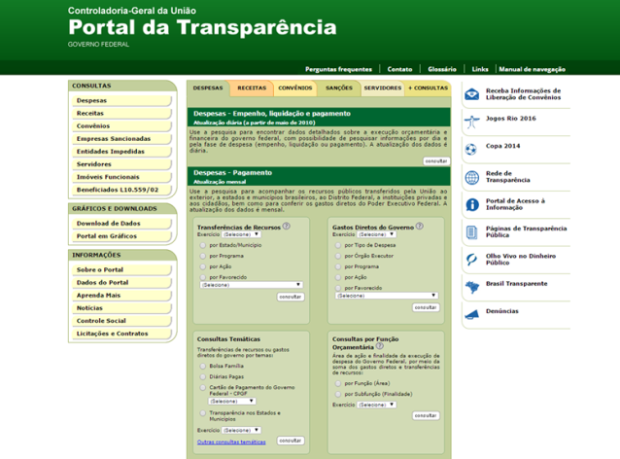
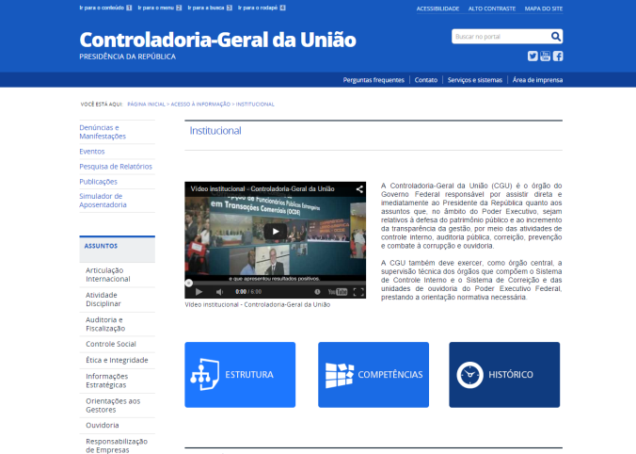
Transparência Ativa
Principais meios de acesso disponíveis no Governo Federal
Portal da Transparência
Informações transversais sobre gastos, receitas e servidores públicos
Sites dos órgãos de governo
Padrão de navegação e de informações sobre a instituição, projetos e ações, compras, perguntas frequentes

Slide 9



Portal da Transparência
Criado em 2004, está em processo de renovação
R$ 17 trilhões
em despesas
R$ 14 trilhões
em receitas
Informações sobre gastos diretos do Governo Federal, transferências de recursos, servidores, programas sociais, imóveis funcionais, punições a empresas, entidades sem fins lucrativos e servidores.
Páginas da transparência informam os convênios e recursos federais recebidos por cada estado ou município.
1,2 milhão
de servidores
R$ 406 bilhões
em convênios e outros instrumentos de repasse
Notes:
Portal da Transparência do Governo Federal
Criado em 2004
Em processo de renovação
Portal premiado
Prêmio e-Gov de 2009 categoria e-Serviços Públicos
11º Prêmio CONIP de Excelência em Inovação na Gestão Pública (2008)
Prêmio UNODC de Prevenção e Combate à Corrupção (2008)
12º Concurso Inovação na Gestão Pública (2008)
II Prêmio Nacional de Desburocratização Eletrônica Sistema FIRJAN/FGV Projetos (2007)
Prêmio TI & Governo promovido pela empresa Plano Editorial (2007)
Grande afluxo de visitantes:
1.702.417 visitas em maio/2016
Média mensal de 1.446.345 visitas
16.339.094 visitas em 2015
Informações:
Informações sobre Transferências de Recursos, para estados, municípios, pessoas jurídicas, e feitas ao exterior, ou diretamente a pessoas físicas. Estão disponíveis dados de todos os recursos federais transferidos da União para estados, municípios e Distrito Federal. Pode-se consultar, por exemplo, quanto foi repassado pelo Fundo de Manutenção e Desenvolvimento da Educação Básica e de Valorização dos Profissionais da Educação (Fundeb) do Ministério da Educação para qualquer município do País ou mesmo quem são os beneficiários do Bolsa Família, quanto receberam e em que meses (recursos federais transferidos diretamente ao cidadão).
Informações sobre Gastos Diretos do Governo Federal: contratação de obras, serviços e compras governamentais, que podem ser vistas por órgão, por ação governamental ou por favorecidos (empresas privadas ou pessoas físicas). Também detalha as diárias pagas e os gastos feitos em cartões de pagamento do Governo Federal.
Informações diárias sobre a execução orçamentária e financeira das com dados detalhados e diariamente atualizados sobre os atos praticados pelas unidades gestoras do Poder Executivo Federal no decorrer da execução das suas despesas. O cidadão poderá saber quanto e com o que está sendo comprometido o recurso do orçamento. É possível, inclusive, conhecer a fase em que a despesa se encontra: empenho, liquidação e pagamento
Informações sobre Receitas previstas, lançadas e realizadas pelo Governo Federal, organizadas por Órgão e por categoria das Receitas, e atualizadas diariamente.
Informações sobre Convênios registrados no SIAFI e no SICONV firmados nos últimos anos, com descrição sucinta do objeto, datas e valores envolvidos, desde 1º de janeiro de 1996.
Informações sobre a lista de Empresas Sancionadas pelos órgãos e entidades da Administração Pública das diversas esferas federativas.
Informações sobre cargo, função e situação funcional dos Servidores e agentes públicos do Poder Executivo Federal.
Informações sobre Transparência no Governo – relação dos órgãos e entidades do Governo Federal que possuem Páginas de Transparência Pública próprias
Informações sobre Participação e Controle Social
Informações sobre projetos e ações no âmbito do Poder Executivo Federal, que são divulgadas pelos órgãos em suas respectivas páginas eletrônicas – Rede de Transparência.
Páginas de Transparência de Estados e Municípios - dados de cada ente federativo, sobre transferências de recursos recebidas do governo federal e cadastro de convênios, extraídos do Portal da Transparência
Dados do Portal (21 de junho de 2016)
R$ 17.977.312.545.532,10 em despesas
R$ 14.765.000.342.948,20 em receitas
R$ 405.886.274.126,95 em recursos de convênios
12.978 informações sobre empresas inidôneas, suspensas ou punidas
4.724 informações sobre entidades privadas sem fins lucrativos impedidas de contratar com a administração pública federal
Informações sobre 1.224.991 servidores, incluindo remuneração
Punições a 3.649 servidores
Informações de 2.811 imóveis funcionais
Manual prático do portal da transparência do Governo Federal
De 2010, atualizado em 2014
Vídeos de divulgação: http://www.portaldatransparencia.gov.br/direitodesaber/

Slide 10


Portal da Transparência
Criado em 2004, está em processo de renovação
Punições
O portal também traz informações sobre servidores, cidadãos, empresas e ONGS sancionadas pela Administração
Outras informações
Imóveis funcionais, beneficiários de programas sociais, dados sobre as obras da Copa
“
“
Por meio do sistema Push, o cidadão recebe e-mails informando repasses feitos ao seu município. O portal tem mais de
90 mil cadastrados
O Portal traz o detalhamento do empenho, liquidação e pagamento, além de informações sobre a descrição do gasto, modalidade de licitação e quem recebe.
Atualização
Diária

Slide 11
Portal da Transparência
Desde a sua criação até maio de 2016, o Portal recebeu 68,2 milhões de acessos
17356145
Em maio de 2016, 1 milhão de usuários acessaram o Portal.

Slide 12
Transparência Ativa - Futuro
Novos horizontes da Transparência ativa
i
Novas informações
Renúncias fiscais
Metas físicas
Notas fiscais
Operações de crédito
Compras
Diário Oficial
Dados das áreas finalísticas de interesse social: saúde, educação, ambiente, segurança
Comunicação
Maior alinhamento entre demanda e oferta
O que ainda precisa avançar na oferta de informações proativa, no âmbito do Poder Executivo Federal
Dados abertos
Aumentar a oferta de dados em formato aberto

Slide 13
Transparência
passiva no Executivo
federal
390.322
pedidos de acesso
recebidos, e 384.215
já respondidos
12
dias é o tempo médio
de resposta no âmbito do
Poder Executivo federal
Competências da CGU estão:
Instância recursal do Poder Executivo federal e instrução de recursos à CMRI
Promoção do direito fundamental de acesso à informação.
Treinamento de agentes públicos
Monitoramento da aplicação da LAI na administração pública federal
Relatório anual ao Congresso
4.797
Recursos à CGU
1.208
Recursos à CMRI até
31 de maio de 2016

Slide 14



Ações de fomento à transparência em estados e municípios
CGU: Programa Brasil Transparente
1.595
adesões de todos os poderes nas esferas estadual e municipal
Ensino a Distância
Mais de 28 mil inscritos
“Rumo a uma cultura de acesso à informação”
“Regulamentação da LAI nos municípios”
OBJETIVO ESTRATÉGICO
  Apoiar Estados e Municípios na implementação da Lei de Acesso à Informação (LAI), no incremento da transparência pública e na adoção de medidas de governo aberto.
PÚBLICO ALVO
  Estados e Municípios
  Agentes públicos
INSTRUMENTO
  Programa de adesão (Portaria CGU 277/2013)
Material técnico
Manual de implementação da LAI
Guias de transparência ativa, regulamentação da LAI em municipios e portal da transparência
e-SIC
Cessão de código fonte
e-SIC Federal
e-SIC Livre
Notes:
Programa Brasil Transparente
OBJETIVO ESTRATÉGICO
Apoiar Estados e Municípios na implementação da Lei de Acesso à Informação (LAI), no incremento da transparência pública e na adoção de medidas de governo aberto.
PÚBLICO ALVO
Estados e Municípios
Agentes públicos
INSTRUMENTO
Programa de adesão (Portaria CGU 277/2013)
Total de adesões: 1.595
Oferece:
Material técnico
Treinamento Presencial e EAD
Código fonte do e-SIC e software Livre
Material técnico:
Manual de Implementação da LAI e Check-list
Guia de Transparência Ativa (Seção LAI)
Guia de regulamentação da LAI em Municípios
Guia de Portal de Transparência
Ensino a distância (EaD):
Rumo a uma Cultura de Acesso à Informação:
20.887 inscritos
Curso “Regulamentação da LAI nos Municípios”
7.187 inscritos
Parceria com a Enap
Código fonte do e-SIC Federal e e-SIC Livre:
Qualquer órgão ou entidade da administração pública de Estados e municípios que deseja implantar um sistema eletrônico para recebimento e gerenciamento dos pedidos de acesso a informação tem duas opções de software, ambas gratuitas:
e-SIC Livre: disponível para download no site do SPB - https://softwarepublico.gov.br/social/
e-SIC Federal: adesão ao Programa para obtenção
225 solicitações do código-fonte, sendo 196 por entes públicos municipais
Adesão
Adesões por região:
Regiões
Nº adesões
Centro-Oeste
200
Nordeste
552
Norte
167
Sudeste
329
Sul
338
Brasil
9
Total Geral
1.595
Adesões por categoria de ente público:
Ente Público
Total
Poder Executivo Estadual
14
Poder Executivo Municipal
1.358
Poder Legislativo Municipal
203
Órgão da Administração Indireta
14
Poder Judiciário Federal
1
Consórcio Público Interfederativo
1
Poder Legislativo Federal
1
Poder Legislativo Distrital
1
Poder Legislativo Estadual
1
Poder Executivo Federal
1
Total Geral
1.595

Slide 15

Ações de fomento à transparência em estados e municípios
CGU: Escala Brasil Transparente
1.613
entes federativos avaliados, incluindo todos os estados, capitais e o Distrito Federal
75%
da nota vem do efetivo cumprimento da LAI, incluindo a resposta a pedidos de acesso reais
Indicador que tem o objetivo de avaliar o grau de cumprimento de dispositivos da Lei de Acesso à Informação. Seu diferencial é a abordagem de verificação de efetividade da LAI, pois foram feitas solicitações reais de acesso à informação sobre diversas áreas de governo.
11,47%
Melhora das notas dos municípios avaliados nas duas rodadas
55,68%
Melhora das notas dos estados e do Distrito Federal
Notes:
Escala Brasil Transparente (CGU)
Transparência passiva de estados e municípios
2 avaliações em 2015
Em 2016, uma avaliação com previsão de resultado em novembro
Metodologia (v. apresentação)
Pesos (v. apresentação)
Resultados:
Linguagem cidadã: nota de 0 a 10
Ficha de conformidade
EBT1 x EBT2 (v. apresentação)
Melhora das notas nos municípios avaliados em ambas as rodadas (v. apresentação)
Melhora dos estados: mapa

Slide 16
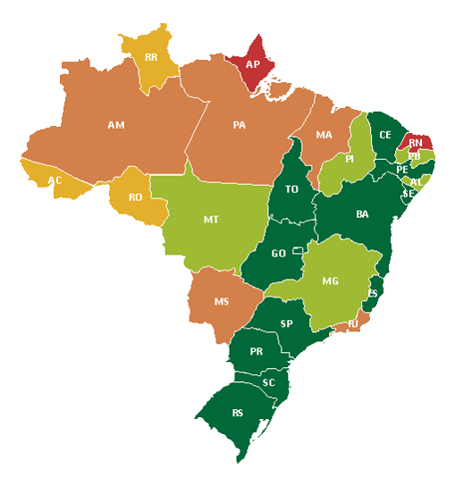
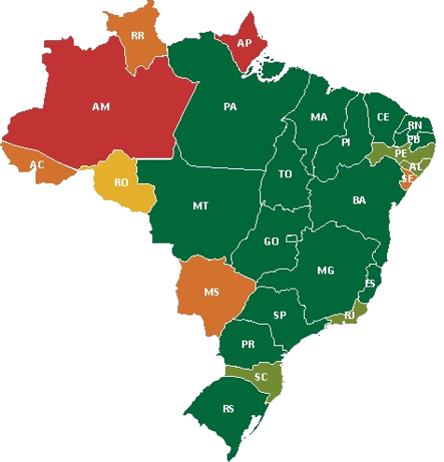

Ações de fomento à transparência em estados e municípios
CGU: Escala Brasil Transparente
1ª RODADA
2ª RODADA
12 estados e o DF melhoraram de nota
6 estados e o DF com nota máxima na segunda rodada
28 municípios nota 10 na segunda rodada
Notes:
Escala Brasil Transparente (CGU)
Transparência passiva de estados e municípios
2 avaliações em 2015
Em 2016, uma avaliação com previsão de resultado em novembro
Metodologia (v. apresentação)
Pesos (v. apresentação)
Resultados:
Linguagem cidadã: nota de 0 a 10
Ficha de conformidade
EBT1 x EBT2 (v. apresentação)
Melhora das notas nos municípios avaliados em ambas as rodadas (v. apresentação)
Melhora dos estados: mapa

Slide 17

Monitoramento
da LC 131
Acordo de Cooperação
CGU-ATRICON-IRB-MPOG
O Acordo de cooperação prevê a criação de funcionalidade no SICONV que permitirá aos TCE e TCM inserirem informações sobre descumprimento das determinações contidas nos artigos 48 e 48-A da LRF pelos entes federativos.
Os tribunais de contas estaduais e municipais verificam descumprimento de obrigações de transparência da LRF…
…e aplica o disposto no art. 73-C da LRF, suspendendo as transferências voluntárias de recursos ao ente.
…inserindo esta informação no Siconv.
O gestor federal toma conhecimento da irregularidade…
Notes:
RedeSIC
Espaço destinado ao diálogo, cooperação e intercâmbio de conhecimentos e experiências entre os Serviços de Informação ao Cidadão - SICs - do Poder Executivo Federal.
Funciona como suporte técnico e operacional mútuo, incentivando a cooperação entre órgãos, o que contribuirá para o fortalecimento do direito de acesso à informação e da cultura de transparência.
Encontros presenciais
Reuniões técnicas
Fórum RedeSIC
Exemplos de parcerias estaduais:
RN:
Participação das regionais em redes que promovam a transparência pública.
A CGU-RN participa do Movimento Articulado de Combate à Corrupção no Rio Grande do Norte – MARCCO, que tem diversas ações na área da transparência ativa. As mais recentes foram atuar junto à Assembleia Legislativa do Estado do Rio Grande do Norte a divulgar dados obrigatórios pela LAI em seu portal, atuar junto ao TCE/RN para que sejam abertos os dados do Sistema Integrado de Auditoria Informatizada, para que qualquer cidadão possa ter acesso aos dados dos municípios e atuar junto à Prefeitura Municipal do Natal para que melhorem os dados de transparência. As três ações tiveram resultados positivos e ampliaram a transparência no Estado.
Iniciativas das regionais em apoio aos estados e municípios na promoção da transparência pública.
No ano passado, foram realizadas com a Controladoria-Geral do Estado do RN capacitações a respeito da Lei de Acesso à Informação, já que o Estado obteve nota zero na EBT-1. Após a capacitação e melhoria na transparência ativa e passiva, a nota na EBT-2 foi de 8,19 (esse crescimento foi matéria de reportagem da GloboNews).
A CGU-RN está próxima de assinar um termo de cooperação com o Governo do Estado, para fortalecimento da Controladoria-Geral do Estado. Assim, serão realizadas ações de cooperação e de capacitação dos servidores estaduais da área do controle.
Aferição da transparência pública em estados e municípios, com participação das regionais, além da EBT.
O NAP-RN realizou, em 2015, a ação Transparência-RN, em parceria com o MPF, MPRN e TCU. A ação consistiu em verificar quais os municípios que apresentaram um portal da transparência com pelo menos um mínimo de informações disponíveis. Apenas 31% dos 164 municípios do Estado apresentaram portal da transparência com algum dado atualizado. Os demais foram notificados pelo MPF e MPRN para se adequarem em 90 dias.
Mais informações em notícia da época: http://www.mprn.mp.br/portal/inicio/noticias/6796-mprn-mpf-e-cgu-avaliam-transparencia-dos-municipios-potiguares
O NAP-RN também orienta, sempre que solicitado, os municípios interessados em regulamentar e implementar a LAI, bem como a tratarem de casos onde há dúvidas.
Também são divulgados para os municípios, sempre que há oportunidade, os cursos elaborados pela CGU e disponibilizados pela ENAP: “Regulamentando a LAI” e “Implementando a LAI”.
PI:
Participa da “Rede de Controle” do estado e, nesse sentido, apoia todas as ações de promoção da transparência e do controle social ministrando treinamentos, palestras, oficinas etc.
Divulga os programas da CGU de fortalecimento da transparência (PBT, da STPC) e das ouvidorias (OGU) distribuindo material, informações, oferecendo e realizando capacitação, palestras, oficinas etc.
SE:
Fórum Permanente de Combate à Corrupção (FOCCO-SE): pareceria com MPE/SE, MPF/SE, CGE/SE, TCE/SE e TCU.
Campanha “De Olho na Transparência” (FOCCO-SE): tem como objetivo realizar ações propositivas e apresentar aos gestores públicos a importância da implementação do acesso à informação e transparência na gestão pública, bem como demonstrar as consequências jurídicas do seu descumprimento.
RO:
Acordos de cooperação firmados com o MP, CGE e CGM
Fortalecimento das ações de transparência, prevenção e combate à corrupção
Contribui para o incremento na avaliação recente desses entes no Ranking do Ministério Público
Reconhecimento da atuação da CGU e do MTFC pelos órgãos parceiros
RJ:
Parceria com o MPF na avaliação da transparência ativa do estado e dos municípios do RJ
Projeto piloto do Ranking da Transparência do MPF realizado nessa unidade da Federação
Capacitações sobre portal da transparência (LC 131) e Lei de Acesso à Informação (lei nº 12.527/2011) contribuíram para que a nota dos municípios no ranking do MPF aumentasse 22% entre 2015 e 2016. A nota geral do Estado do Rio de Janeiro aumentou 47%, e sete municípios obtiveram nota máxima.

Slide 18



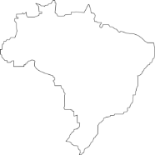
Padronização dos dados
Principais desafios
Diferenças de nível tecnologia
Sistemas contábeis-financeiros distintos
Variedade de termos
Custo de implementação
Acordo federativo
Notes:
Portal da Transparência do Governo Federal
Criado em 2004
Em processo de renovação
Portal premiado
Prêmio e-Gov de 2009 categoria e-Serviços Públicos
11º Prêmio CONIP de Excelência em Inovação na Gestão Pública (2008)
Prêmio UNODC de Prevenção e Combate à Corrupção (2008)
12º Concurso Inovação na Gestão Pública (2008)
II Prêmio Nacional de Desburocratização Eletrônica Sistema FIRJAN/FGV Projetos (2007)
Prêmio TI & Governo promovido pela empresa Plano Editorial (2007)
Grande afluxo de visitantes:
1.702.417 visitas em maio/2016
Média mensal de 1.446.345 visitas
16.339.094 visitas em 2015
Informações:
Informações sobre Transferências de Recursos, para estados, municípios, pessoas jurídicas, e feitas ao exterior, ou diretamente a pessoas físicas. Estão disponíveis dados de todos os recursos federais transferidos da União para estados, municípios e Distrito Federal. Pode-se consultar, por exemplo, quanto foi repassado pelo Fundo de Manutenção e Desenvolvimento da Educação Básica e de Valorização dos Profissionais da Educação (Fundeb) do Ministério da Educação para qualquer município do País ou mesmo quem são os beneficiários do Bolsa Família, quanto receberam e em que meses (recursos federais transferidos diretamente ao cidadão).
Informações sobre Gastos Diretos do Governo Federal: contratação de obras, serviços e compras governamentais, que podem ser vistas por órgão, por ação governamental ou por favorecidos (empresas privadas ou pessoas físicas). Também detalha as diárias pagas e os gastos feitos em cartões de pagamento do Governo Federal.
Informações diárias sobre a execução orçamentária e financeira das com dados detalhados e diariamente atualizados sobre os atos praticados pelas unidades gestoras do Poder Executivo Federal no decorrer da execução das suas despesas. O cidadão poderá saber quanto e com o que está sendo comprometido o recurso do orçamento. É possível, inclusive, conhecer a fase em que a despesa se encontra: empenho, liquidação e pagamento
Informações sobre Receitas previstas, lançadas e realizadas pelo Governo Federal, organizadas por Órgão e por categoria das Receitas, e atualizadas diariamente.
Informações sobre Convênios registrados no SIAFI e no SICONV firmados nos últimos anos, com descrição sucinta do objeto, datas e valores envolvidos, desde 1º de janeiro de 1996.
Informações sobre a lista de Empresas Sancionadas pelos órgãos e entidades da Administração Pública das diversas esferas federativas.
Informações sobre cargo, função e situação funcional dos Servidores e agentes públicos do Poder Executivo Federal.
Informações sobre Transparência no Governo – relação dos órgãos e entidades do Governo Federal que possuem Páginas de Transparência Pública próprias
Informações sobre Participação e Controle Social
Informações sobre projetos e ações no âmbito do Poder Executivo Federal, que são divulgadas pelos órgãos em suas respectivas páginas eletrônicas – Rede de Transparência.
Páginas de Transparência de Estados e Municípios - dados de cada ente federativo, sobre transferências de recursos recebidas do governo federal e cadastro de convênios, extraídos do Portal da Transparência
Dados do Portal (21 de junho de 2016)
R$ 17.977.312.545.532,10 em despesas
R$ 14.765.000.342.948,20 em receitas
R$ 405.886.274.126,95 em recursos de convênios
12.978 informações sobre empresas inidôneas, suspensas ou punidas
4.724 informações sobre entidades privadas sem fins lucrativos impedidas de contratar com a administração pública federal
Informações sobre 1.224.991 servidores, incluindo remuneração
Punições a 3.649 servidores
Informações de 2.811 imóveis funcionais
Manual prático do portal da transparência do Governo Federal
De 2010, atualizado em 2014
Vídeos de divulgação: http://www.portaldatransparencia.gov.br/direitodesaber/

Slide 19








Padronização dos dados
Condições necessárias
Identificar dados mais estratégicos
Padronizar dados, não forma de publicar
Implementar por fases
Criar padrões e metadados
Padronização do plano de contas
Envolver órgãos técnicos
Fornecer recursos para a implementação
Normatizar o processo e obrigatoriedade
Notes:
Portal da Transparência do Governo Federal
Criado em 2004
Em processo de renovação
Portal premiado
Prêmio e-Gov de 2009 categoria e-Serviços Públicos
11º Prêmio CONIP de Excelência em Inovação na Gestão Pública (2008)
Prêmio UNODC de Prevenção e Combate à Corrupção (2008)
12º Concurso Inovação na Gestão Pública (2008)
II Prêmio Nacional de Desburocratização Eletrônica Sistema FIRJAN/FGV Projetos (2007)
Prêmio TI & Governo promovido pela empresa Plano Editorial (2007)
Grande afluxo de visitantes:
1.702.417 visitas em maio/2016
Média mensal de 1.446.345 visitas
16.339.094 visitas em 2015
Informações:
Informações sobre Transferências de Recursos, para estados, municípios, pessoas jurídicas, e feitas ao exterior, ou diretamente a pessoas físicas. Estão disponíveis dados de todos os recursos federais transferidos da União para estados, municípios e Distrito Federal. Pode-se consultar, por exemplo, quanto foi repassado pelo Fundo de Manutenção e Desenvolvimento da Educação Básica e de Valorização dos Profissionais da Educação (Fundeb) do Ministério da Educação para qualquer município do País ou mesmo quem são os beneficiários do Bolsa Família, quanto receberam e em que meses (recursos federais transferidos diretamente ao cidadão).
Informações sobre Gastos Diretos do Governo Federal: contratação de obras, serviços e compras governamentais, que podem ser vistas por órgão, por ação governamental ou por favorecidos (empresas privadas ou pessoas físicas). Também detalha as diárias pagas e os gastos feitos em cartões de pagamento do Governo Federal.
Informações diárias sobre a execução orçamentária e financeira das com dados detalhados e diariamente atualizados sobre os atos praticados pelas unidades gestoras do Poder Executivo Federal no decorrer da execução das suas despesas. O cidadão poderá saber quanto e com o que está sendo comprometido o recurso do orçamento. É possível, inclusive, conhecer a fase em que a despesa se encontra: empenho, liquidação e pagamento
Informações sobre Receitas previstas, lançadas e realizadas pelo Governo Federal, organizadas por Órgão e por categoria das Receitas, e atualizadas diariamente.
Informações sobre Convênios registrados no SIAFI e no SICONV firmados nos últimos anos, com descrição sucinta do objeto, datas e valores envolvidos, desde 1º de janeiro de 1996.
Informações sobre a lista de Empresas Sancionadas pelos órgãos e entidades da Administração Pública das diversas esferas federativas.
Informações sobre cargo, função e situação funcional dos Servidores e agentes públicos do Poder Executivo Federal.
Informações sobre Transparência no Governo – relação dos órgãos e entidades do Governo Federal que possuem Páginas de Transparência Pública próprias
Informações sobre Participação e Controle Social
Informações sobre projetos e ações no âmbito do Poder Executivo Federal, que são divulgadas pelos órgãos em suas respectivas páginas eletrônicas – Rede de Transparência.
Páginas de Transparência de Estados e Municípios - dados de cada ente federativo, sobre transferências de recursos recebidas do governo federal e cadastro de convênios, extraídos do Portal da Transparência
Dados do Portal (21 de junho de 2016)
R$ 17.977.312.545.532,10 em despesas
R$ 14.765.000.342.948,20 em receitas
R$ 405.886.274.126,95 em recursos de convênios
12.978 informações sobre empresas inidôneas, suspensas ou punidas
4.724 informações sobre entidades privadas sem fins lucrativos impedidas de contratar com a administração pública federal
Informações sobre 1.224.991 servidores, incluindo remuneração
Punições a 3.649 servidores
Informações de 2.811 imóveis funcionais
Manual prático do portal da transparência do Governo Federal
De 2010, atualizado em 2014
Vídeos de divulgação: http://www.portaldatransparencia.gov.br/direitodesaber/

Slide 20
Gilberto Waller Junior
Ouvidor-Geral da União
gilberto.waller-junior@cgu.gov.br
+55 61 2020 6782
Obrigado!

